Slide 1
مسببات التلوث الغذائي
م.د. إيمان يونس إبراهيم
مادة تغذية الطفل
الجامعة المستنصرية/ كلية التربية الأساسية
قسم رياض الأطفال
للعام الدراسي(2019- 2020)م

Slide 2


Slide 3
مسببات التلوث الغذائي:
أولاً: التلوث البكتيري
أهم مسببات التلوث البكتيري:
1- عدم الاهتمام بالنظافة الشخصية ونظافة الأدوات المستخدمة وأماكن تحضير الأطعمة.
2- سوء تداول الغذاء وتخزينه في درجات حرارة غير مناسبة أو لفترات طويلة تسمح بنشاط البكتيريا المسببة للتلوث.
3- عدم الطهي الجيد للغذاء وتناول الأغذية من المصادر غير الموثوق بها وخاصة الباعة المتجولين.

Slide 4
ثانياً: التلوث بسموم الفطريات
تنمو بعض أنواع الفطريات على الأغذية وتفرز سموماً شديدة الخطورة على صحة الإنسان حيث تسبب سرطان الكبد وخللاً بوظائف القلب والأنسجة المختلفة، وكذلك حدوث تغيرات وراثية وتشوه بالأجنة
والأغذية الأكثر عرضة للتلوث بالفطريات هي الحبوب مثل: القمح والذرة، والبقوليات مثل: الفول السوداني والعدس والفاصوليا واللوبيا، وهكذا الخبز والدقيق إلى جانب الأنواع المختلفة من المكسرات مثل البندق واللوز، والفواكه المجففة مثل: التين والمشمش والزبيب.

Slide 5
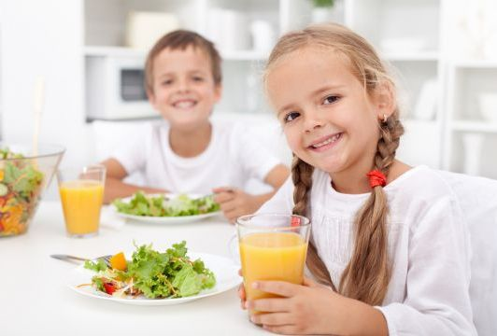

Slide 6
ثالثاً: التلوث بالمبيدات
ومن أهم مسببات التلوث بالمبيدات:
1. الإسراف أو الاستخدام السيئ لها خلال الإنتاج.
2. عدم الإلمام بكيفية التخلص أو التقليل من متبقياتها بالأغذية المختلفة.

Slide 7
رابعاً: تلوث الغذاء الإشعاعي
أدى تطور استخدامات التكنولوجيا النووية العسكرية والمدنية، والتزايد المطرد في تطبيقات النظائر المشعة إلى ظهور أمراض خطيرة، مثل الأورام السرطانية وتلف أجهزة المناعة وتشوهات الأجنة والعقم وغيرها من الأمراض التي تنتج عن انتقال الإشعاعات إلى الإنسان بطرق مختلفة، على رأسها الغذاء الملوث بهذه الإشعاعات، في حالات تساقط الغبار الذري على النباتات والتربة الزراعية أو نتيجة لتلوث الهواء والماء بمخلفات التجارب أو النشاطات النووية أو الذرية، وهو ما يتطلب اهتمام الجهات المعنية بمعرفة أساليب تقدير العناصر المشعة وقياس النشاط الإشعاعي في الأغذية الصلبة والسائلة، وسبل الحد من تلوث الأغذية بالمواد المشعة.

Slide 8
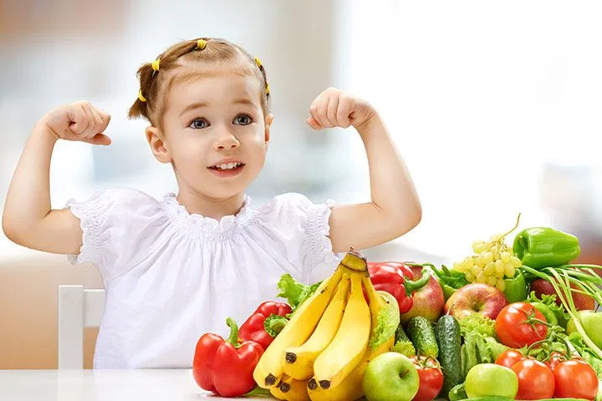

Slide 9
خامساً: التلوث بالمعادن الثقيلة
أصبح التسمم بالمعادن الثقيلة مثل الرصاص والزئبق والكادميوم والزنك والنحاس من أكبر المشكلات التي تواجه الإنسان في الوقت الحاضر حيث يؤدى تعرض الإنسان وتناوله لهذه المعادن إلى حدوث بعض الأمراض مثل الفشل الكلوي، والذي أصبح في زيادة مخيفة في الآونة الأخيرة.
والأغذية الأكثر عرضة للتلوث بالمعادن الثقيلة هي:
1. أسماك المياه الملوثة بمياه الصرف الصحي ومخلفات المصانع.
2. الخضر والفاكهة المزروعة على جوانب الطرق حيث يعرضها ذلك للتلوث بعادم السيارات.
3. الأغذية غير المغلفة والمعروضة للبيع على جوانب الطرق ومع الباعة المتجولين.

Slide 10
